Slide 1
DolphinScheduler在国泰产险的应用与实践
国泰产险 数据应用部 张宗耀

Slide 2
需求背景
任务调度-彩云间
数据工厂、任务管理，偏数仓
SQL计算资源，贵
外部集群，开放性
即将下线
Data-Go
任务调度—金融分布式架构
服务端方法调度，金融级产品特性
依赖jar包，SOFABoot
AirFlow
ETL任务
Python脚本复杂
不易维护

Slide 3
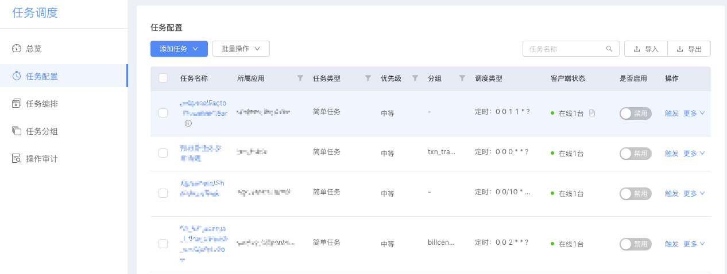
任务调度-金融分布式架构

Slide 4
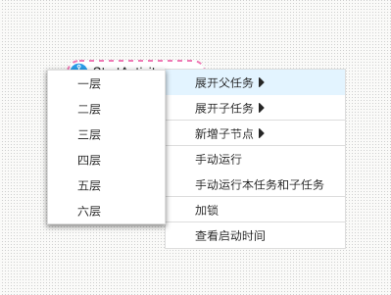
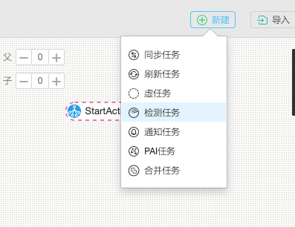
任务管理-彩云间

Slide 5
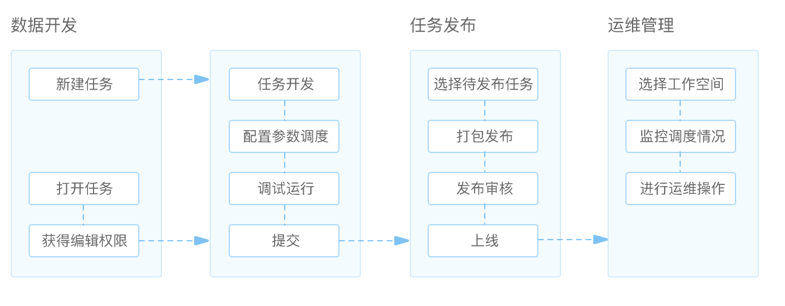
Data-Go
Notes:
DataGo 是一个通用数据研发平台，满足实时和离线两种计算场景的数据研发需求。 提供研发过程中任务整个生命周期的管理，包含任务创建、加工逻辑编辑、任务发布、 血源管理、运维报警、质量监控和任务下线等，并打通指标注册和创建报表链路。

Slide 6
痛点
大量ETL任务
AirFlow编辑的复杂
任务补数及排错繁琐
ODPS计算费用
内部项目调度相关需求跟进
中台建设
…

Slide 7
需求调研
任务支持
支持MR、Spark、MR、SQL任务
任务DAG
可用性
高可用，失败重试
安全
用户及权限
支持Kerberos(CDH集群)
开源
方便二次开发

Slide 8
需求调研

Slide 9
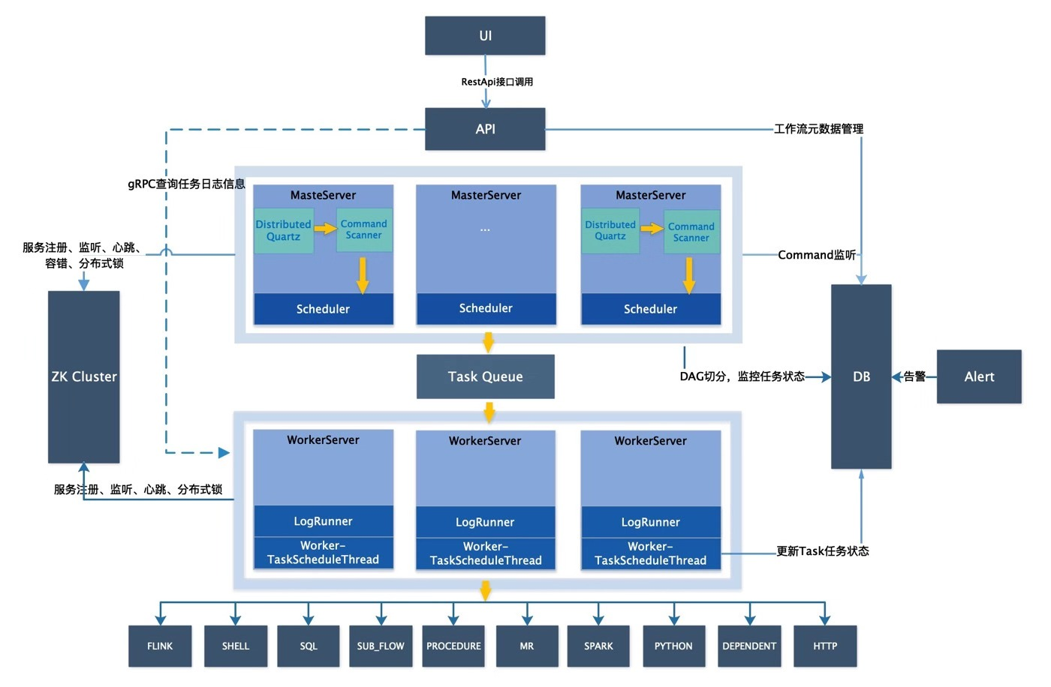
需求调研

Slide 10
应用场景
BI
取数
大盘
报送
画像
报表
元数据
数据自理
MaxCompute
RDS
HIVE
监控
HBASE
消息
调度
OceanBase

Slide 11
调度
Data-Go
OB倒数据
数据质量
数据中台
彩云间
数据归档
数据质量
保监报送
Data-Go
彩云间
Dolphin
Scheduler
数据工厂

Slide 12
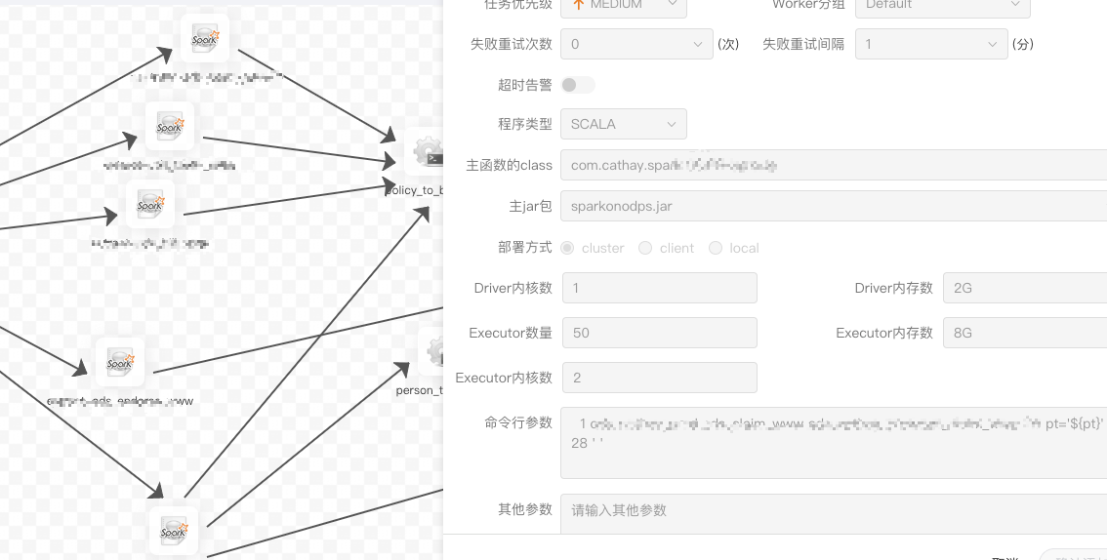
应用场景-ETL
Spark、SQL任务类型
新老中台保单归档
新老中台路由
黑名单
反洗钱
保单验真
数据质量
数据报告

Slide 13
优化与演进
源码优化
接入国泰SSO，集中管理用户
消息通知，接入钉钉消息
MaxCompute数据源，取数及数据质量
任务补数，基于区间时间+Cron

Slide 14
应用场景-大盘
Quick BI
数据ETL、SQL类型任务
DolphinScheduler
python分析类型任务
大盘
RDS
MaxCompute

Slide 15
统一报送平台
监管报送，口径不同
日报送，季度报送，数据粒度、文件类型不同
抽查报送
数据质量检查
异常数据的回流及报告
数据前后口径对应
规则库维护
数据监控
报送，大量人力支持
人员流动，传承效果不佳
报送延迟处理
监管通告
问题跟踪

Slide 16
统一报送平台
保单登记
稽核报送
监管报送
临时报送
API报送
指标管理
反馈管理
上报管理
流程管理
调度
消息监控
数据整理
存量数据
数据补录
数据检验
数据回写
报送集市
数仓
合约
理赔
交易
财务
维度

Slide 17
目标
报送平台 => 中台建设
任务类型
检测任务， sql类型结果做检测，分区是否存在、记录是否更新
质量报告
查询结果注册变量，全局使用，基于各查询结果，汇总输出
开放API
简化API，简化任务注册，监控回调，整合外部系统

Slide 18

THANKS
FOR YOUR WATCHING

